Slide 1




THỰC HÀNH TIẾNG VIỆT:
BIỆN PHÁP TU TỪ NÓI MỈA
RESUME

Slide 2

HOẠT ĐỘNG 1
KHỞI ĐỘNG
HS xem Clip:
https://www.youtube.com/watch?v=P6FkawQphz8&t=5350s
(Từ 1:28:12 đến 1:29:49)
- HS trả lời các câu hỏi:
+ Hãy chỉ ra trong trích đoạn yếu tố gây cười đối với người xem.
+ Tại sao chúng ta thấy buồn cười?

Slide 3
HOẠT ĐỘNG 2
HÌNH THÀNH KIẾN THỨC

Slide 4
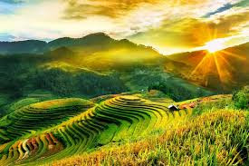
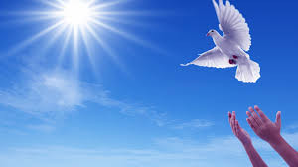
LÍ THUYẾT

Slide 5
HOẠT ĐỘNG NHÓM
PHIẾU HỌC TẬP SỐ 01 1. Thế nào là nói mỉa? 2. Chỉ rõ tác dụng của nói biện pháp nói mỉa. 3. Nêu cấu tạo của biện pháp nói mỉa. 4. Lấy ví dụ minh họa.
BIỆN PHÁP TU TỪ NÓI MỈA

Slide 6
BIỆN PHÁP TU TỪ NÓI MỈA
Phương diện | Biện pháp tu từ nói mỉa
Ví dụ | 1. Anh chị khiến tôi đẹp mặt quá! (ngụ ý đánh giá của đẹp mặt là mất mặt) 2. Bạn tôi lo lắng thi cử ngày không ngủ đêm không ăn, gầy hết cả người đây này! (Thực tế là bạn tôi đang tăng cân).
Đặc điểm | Người nói/ người viết dùng những từ ngữ có ý nghĩa tích cực với ngụ ý đánh giá ngược lại.

Slide 7
BIỆN PHÁP TU TỪ NÓI MỈA
Phương diện | Biện pháp tu từ nói mỉa
Tác dụng | - Nhằm châm biếm hoặc đả kích đối tượng được nói đến (VD1) - Có thể để bông đùa, trêu chọc trong phạm vi giao tiếp thân mật, gần gũi (VD2)
Cấu tạo | Nói mỉa gồm hai tầng nghĩa: + Ý nghĩa bề mặt của từ ngữ (nghĩa tường minh) + Ý nghĩa đánh giá của người nói / người viết (nghĩa hàm ẩn) ->Sự mâu thuẫn giữa hai tầng nghĩa càng lớn thì tác dụng châm biếm, đả kích càng mạnh mẽ. - Để hiểu được ý nghĩa, giá trị đích thực của nói mỉa, người nghe /người đọc cần dựa vào ngữ cảnh, giọng điệu và các yếu tố phi ngôn ngữ đi kèm với lời nói (cử chỉ, nét mặt).

Slide 8
HOẠT ĐỘNG 3
LUYỆN TẬP

Slide 9

ĐƯỜNG CHINH PHỤC ĐỈNH CAO TIẾNG VIỆT
(VÒNG 1: ĐỌ SỨC ĐUA TÀI)

Slide 10
HƯỚNG DẪN
GV chia lớp làm 4 nhóm, 2 thư kí ghi điểm.
GV nêu thể lệ trò chơi:
- Có 04 yêu cầu tương ứng với 4 phần a,b,c,d của bài tập số 1 là:
- Các nhóm chỉ được phất cờ/ bấm chuông/ giơ tay khi cô giáo đọc xong câu hỏi và từng phần ngữ liệu.
- Thời gian suy nghĩ cho mỗi phần là 1 phút tối đa

Slide 11
Tìm những từ ngữ thể hiện biện pháp tu từ nói mỉa trong các ngữ liệu sau (trích từ truyện “Vi hành” của Nguyễn Ái Quốc)
a. Tôi nhớ chuyện vua Thuấn, vì muốn đích thân tai nghe mắt thấy dân có bằng lòng mình không, nên cải trang làm dân cày đi dò la khắp xứ. […] Bên cạnh những bậc cải trang vĩ đại ấy muốn đi sâu vào cuộc sống của nhân dân, ngày nay còn có những ông hoàng, ông chúa, để tiện việc riêng và vì lí do không cao thượng bằng, cũng “vi hành” đấy.
“vi hành”

Slide 12
b. Tôi không được rõ ý đồ của nhà “vi hành” của chúng ta ra sao. Phải chăng là ngài không muốn biết dân Pháp, dưới quyền ngự trị của bạn ngài là A-lếch-xăng Đệ nhất, có được sung sướng, có được uống nhiều rượu và được hút thuốc phiện bằng dân Nam dưới quyền ngự trị của ngài, được không?
có được sung sướng, có được uống nhiều rượu và được hút thuốc phiện bằng dân Nam dưới quyền ngự trị của ngài,

Slide 13
c. Cô không thể tưởng tượng được cảnh đón tiếp tốt đẹp người ta dành cho chúng tôi ở đây. Quần chúng cứ là tự phát mà biểu lộ nhiệt tình khi vừa thoáng thấy một đồng bào ta. Những tiếng “Hắn đấy!” hay “Xem hắn kìa!” là những lời chào mừng kín đáo và kính trọng mà chúng tôi thường gặp dọc đường.
=> c. Cô không thể tưởng tượng được cảnh đón tiếp tốt đẹp người ta dành cho chúng tôi ở đây. Quần chúng cứ là tự phát mà biểu lộ nhiệt tình khi vừa thoáng thấy một đồng bào ta. Những tiếng “Hắn đấy!” hay “Xem hắn kìa!” là những lời chào mừng kín đáo và kính trọng mà chúng tôi thường gặp dọc đường.

Slide 14
d. Ngày nay, cứ mỗi lần ra khỏi cửa, thật tôi không sao che giấu nổi niềm tự hào được là một người An Nam và sự kiêu hãnh được có một vị hoàng đế.
=> d. Ngày nay, cứ mỗi lần ra khỏi cửa, thật tôi không sao che giấu nổi niềm tự hào được là một người An Nam và sự kiêu hãnh được có một vị hoàng đế

Slide 15
ĐƯỜNG CHINH PHỤC ĐỈNH CAO TIẾNG VIỆT
(VÒNG 2: VƯỢT TRỞ NGẠI)

Slide 16
Trong thời gian tối đa 7 phút, các nhóm thảo luận, hoàn thành bài tập 2 (SGK Ngữ văn 12, tập hai, tr. 25)
Câu hỏi: Tìm và phân tích tác dụng của biện pháp nói mỉa trong những câu ca dao dưới đây:
a. Chồng người vác giáo săn beo
Chồng em vác đũa săn mèo khắp mâm.
b. Đồn rằng cha mẹ anh hiền
Cắn cơm không vỡ, cắn tiền vỡ tư.
c. Vợ anh khéo liệu khéo lo,
Bán một con bò, mua cái ễnh ương.
Đem về thả ở gầm giường,
Nó kêu ì ọp, lại thương con bò.
d. Làm trai cho đáng nên trai
Một trăm đám cỗ chẳng sai đám nào.

Slide 17

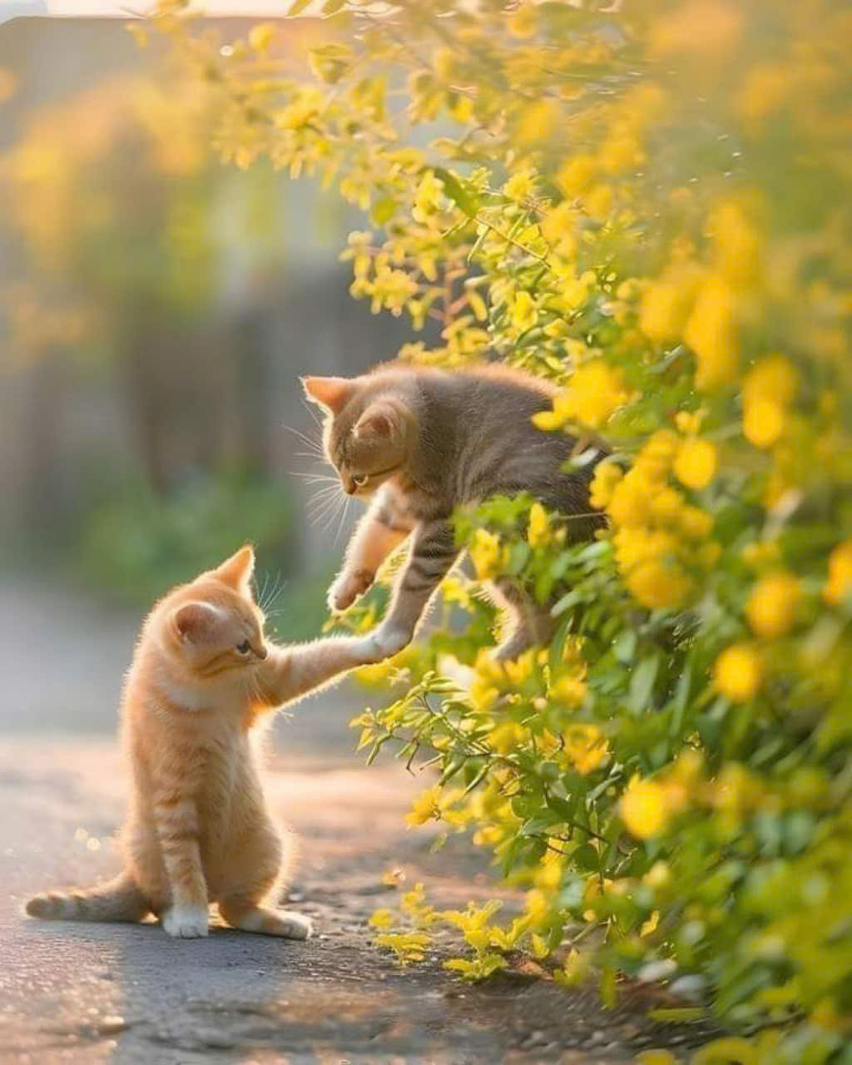
Bài tập 2: Tìm và phân tích tác dụng của biện pháp nói mỉa trong những câu ca dao dưới đây:
a. Chồng người vác giáo săn beo
Chồng em vác đũa săn mèo khắp mâm.
=> Cụm từ: “vác đũa săn mèo” thể hiện thái độ châm biếm, bông đùa đối với nhân vật “chồng em”- người chỉ quanh quẩn trong xó bếp, mâm cơm.

Slide 18
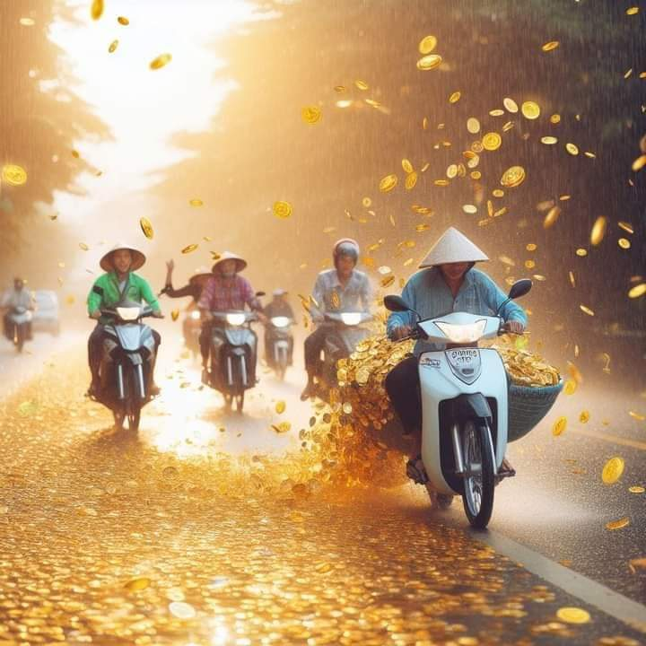
Bài tập 2: Tìm và phân tích tác dụng của biện pháp nói mỉa trong những câu ca dao dưới đây:
b. Đồn rằng cha mẹ anh hiền
Cắn cơm không vỡ, cắn tiền vỡ tư.
=>Từ “hiền” được dùng với nghĩa đánh giá ngược lại, thể hiện thái độ mỉa mai, phản ứng đối với cha mẹ anh – những người tham tiền, tham của.

Slide 19
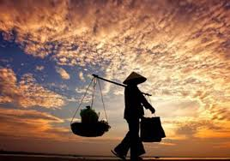
Bài tập 2: Tìm và phân tích tác dụng của biện pháp nói mỉa trong những câu ca dao dưới đây:
c. Vợ anh khéo liệu khéo lo,
Bán một con bò, mua cái ễnh ương.
Đem về thả ở gầm giường,
Nó kêu ì ọp, lại thương con bò.
=> Cụm từ: “khéo liệu khéo lo” được dùng với nghĩa đánh giá ngược lại, thể hiện thái độ mỉa mai, giễu cợt đối với nhân vật “vợ anh”- người phụ nữ vụng về, không biết lo toan, vun vén.

Slide 20
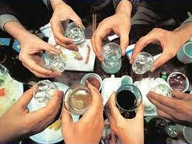
Bài tập 2: Tìm và phân tích tác dụng của biện pháp nói mỉa trong những câu ca dao dưới đây:
d. Làm trai cho đáng nên trai
Một trăm đám cỗ chẳng sai đám nào.
=> Cụm từ: “đáng nên trai” được dùng với nghĩa đánh giá ngược lại, thể hiện thái độ mỉa mai, châm biếm đối với nhân vật “trai”- người đàn ông quan quẩn với việc thỏa mãn thú vui ăn uống, chè chén.

Slide 21
ĐƯỜNG CHINH PHỤC ĐỈNH CAO TIẾNG VIỆT
(VÒNG 3: NHÀ VÔ ĐỊCH)

Slide 22

Bài tập 3: Tìm trong truyện cười hoặc thơ châm biếm ba ví dụ về biện pháp tu từ nói mỉa.
Ví dụ (1): Ở truyện cười dân gian: “Vắt cổ chày ra nước”, câu nói của đầy tớ với chủ nhà “Ông chưa biết đấy thôi chứ vắt cổ chày cũng ra nước đấy ạ” được dùng biện pháp tu từ nói mỉa, với hàm ý mỉa mai thể hiện thái độ châm biếm, giẫu cợt đối với nhân vật “chủ nhà”- người sống keo kiệt, bủn xỉn, chưa từng có.

Slide 23
Bài tập 3: Tìm trong truyện cười hoặc thơ châm biếm ba ví dụ về biện pháp tu từ nói mỉa.
Ví dụ (2): Ở truyện cười dân gian: “Hai kiểu áo”, câu nói của người thợ may với ông quan “Nếu ngài mặc hầu quan trên thì vạt đằng trước phải may ngắn đi dăm tấc, còn nếu ngài mặc để tiếp dân đen, thì vạt đằng sau phải may ngắn lại.” được dùng biện pháp tu từ nói mỉa, với hàm ý mỉa mai thể hiện thái độ châm biếm, giẫu cợt đối với nhân vật “ông quan”- người sống hai mặt, với quan trên thì nịnh bợ, tâng bốc, luồn cúi; với dân thì ra oai, bắt nạt, hống hách, cậy quyền cậy thế.

Slide 24
Bài tập 3: Tìm trong truyện cười hoặc thơ châm biếm ba ví dụ về biện pháp tu từ nói mỉa.
Ví dụ (3): Bài ca dao châm biếm
Bồng bồng cõng chồng đi chơi
Đi đến chỗ lội đánh rơi mất chồng
Chị em ơi cho tôi mượn cái gầu sòng
Để tôi tát nước múc chồng tôi lên
=> Cụm từ: “cõng chồng đi chơi”, “đánh rơi mất chồng”, “múc chồng tôi lên” thể hiện thái độ châm biếm, chua chát, xót xa cho thân phận của mình trước tệ nạn tảo hôn- người phụ nữ là nạn nhân của tệ nạn ấy, lấy phải người chồng còn bé “cõng đi chơi”....

Slide 25
HOẠT ĐỘNG 4
VẬN DỤNG
Nhiệm vụ về nhà: Viết một đoạn văn (khoảng 10 – 15 dòng) trình bày suy nghĩ của em về tác dụng biện pháp nói mỉa trong truyện ngắn “Vi hành” của Nguyễn Ái Quốc.

Slide 26
Rubric đánh giá đoạn văn
Tiêu chí | Mô tả tiêu chí | Điểm | Điểm
Hình thức | Đảm bảo quy cách một đoạn văn với độ dài khoảng 10 – 15 dòng. | 2.0 | 2.0
Nội dung | Viết một đoạn văn theo chủ đề trình bày suy nghĩ của em về tác dụng biện pháp nói mỉa trong truyện ngắn “Vi hành” của Nguyễn Ái Quốc.
 | Giới thiệu được chủ đề của đoạn văn. |  | 1.0
 | Các câu trong đoạn đều tập trung làm rõ chủ đề: tác dụng biện pháp nói mỉa trong truyện ngắn “Vi hành” của Nguyễn Ái Quốc - Biện pháp tu từ nói mỉa là biện pháp tu từ nổi bật của truyện ngắn “Vi hành” góp phần tạo nên thành công to lớn của tác phẩm. |  | 4.0
 |  |  | 1.0

Slide 27
Rubric đánh giá đoạn văn
Tiêu chí | Mô tả tiêu chí | Điểm | Điểm
Nội dung
 |  |  | 1.0
 | - Biện pháp tu từ nói mỉa giúp tác giả tạo ra những tình huống, chi tiết mang tính trào phúng trong việc mô tả tâm lí, tính cách nhân vật. - Biện pháp tu từ nói mỉa tạo ra sự độc đáo tinh tế trong giọng điệu, giúp tác giả có thể truyền đạt thông điệp của mình một cách uyển chuyển mà sắc bén mạnh mẽ. - Biện pháp tu từ nói mỉa tạo ra dấu ấn riêng biệt của tác phẩm và tác giả. |  | 4.0
 | Đánh giá, nhận xét về biện pháp nói mỉa trong truyện ngắn “Vi hành” |  | 1.0

Slide 28
Rubric đánh giá đoạn văn
Tiêu chí | Mô tả tiêu chí | Điểm | Điểm
Chính tả, ngữ pháp | Đảm bảo chuẩn chính tả, từ ngữ, ngữ pháp Tiếng Việt. |  | 1.0
Sáng tạo | Thể hiện những suy nghĩ sâu sắc về vấn đề nghị luận; có cách diễn đạt mới mẻ. |  | 1.0

Slide 29

- Vẽ sơ đồ tư duy về các đơn vị kiến thức của bài học.
- Tìm đọc thêm một số câu văn có sử dụng biện pháp tu từ nói mỉa và phân tích chỉ ra tác dụng.
- Hoàn thành viết đoạn văn theo chủ đề tự chọn, có sử dụng biện pháp tu từ nói mỉa
- Chuẩn bị bài: Viết bài nghị luận về quan niệm yêu nước của tuổi trẻ.
HƯỚNG DẪN HỌC
Ở NHÀ

